Slide 1


Търсене и замяна на текст. Търсене и получаване на помощна информация
Проект "Отворено учебно съдържание по програмиране и ИТ", СофтУни Фондация
Компютърно моделиране и ИТ
https://github.com/BG-IT-Edu
6 клас

Slide 2

Съдържание
͏Търсене на текст
͏Замяна на текст
Получаване на помощна информация
2
Notes:
2

Slide 3

Търсене на текст
Помощно средство при големи файлове

Slide 4

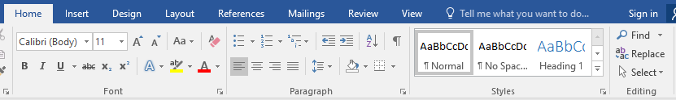
Търсене на текст
MS Word позволява търсене и замяна на текст в документи, улеснявайки работата с големи файлове
Инструментите за търсене и замяна се намират на панела Editing в менюто Home

Slide 5
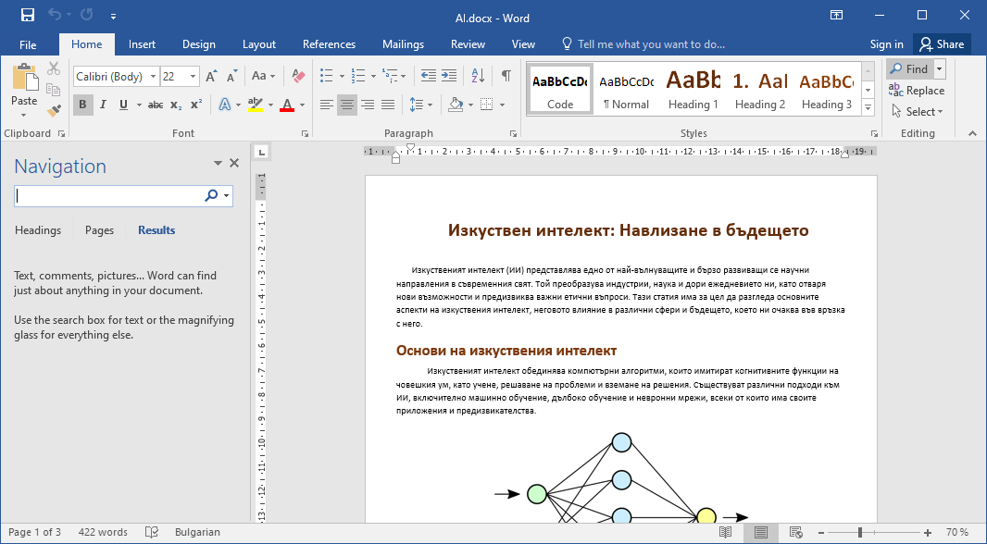
Търсене на текст
Така се отваря Navigation панел
Избираме бутона Find
Панелът има три раздела – Headings, Pages и Results

Slide 6
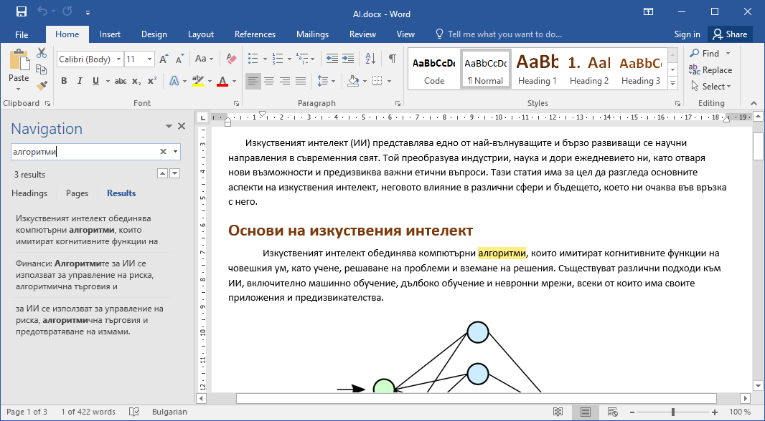
Търсене на текст
За да намерите желаните от вас резултати, въведете търсената дума или изречение в текстовата кутия
Също така в документа се оцветяват в жълто всички съвпадения
Така в раздела Results се показват кратки цитати от документа, където се среща търсеният текст

Slide 7


Advanced find
Друга опция за търсене в Word файл е Advanced find
Advanced find се намира в падащото меню на Find бутона

Slide 8
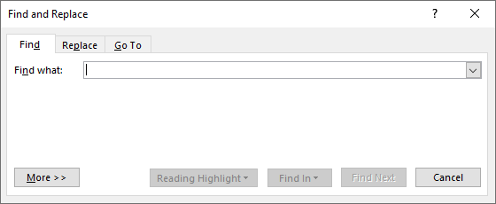
Advanced find
Така се отваря диалогов прозорец Find and Replace
В текстовото поле Find what на раздела Find се въвежда търсеният текст

Slide 9
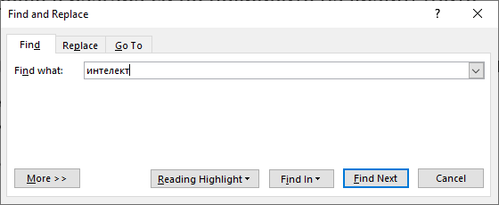
Advanced find
След като сме въвели някаква дума или изречение, натискаме Find Next

Slide 10
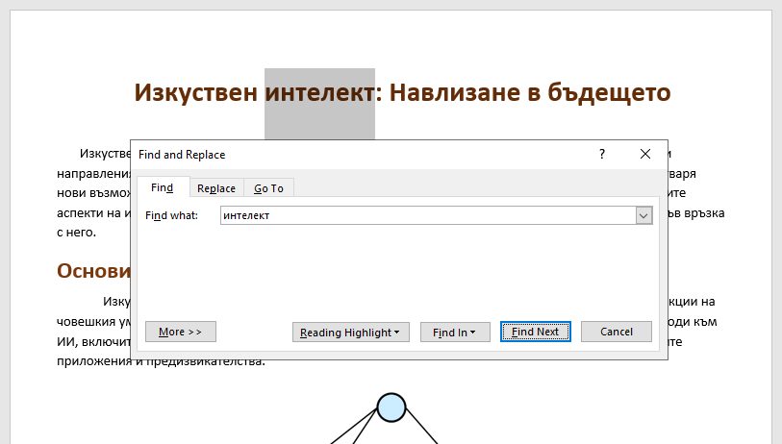
Advanced find
Ако отново натиснем Find Next, ще се маркира следващото място, на което се среаща даденият текст
Така в текстовия документ се маркира първото място, на което се среща дадената дума

Slide 11
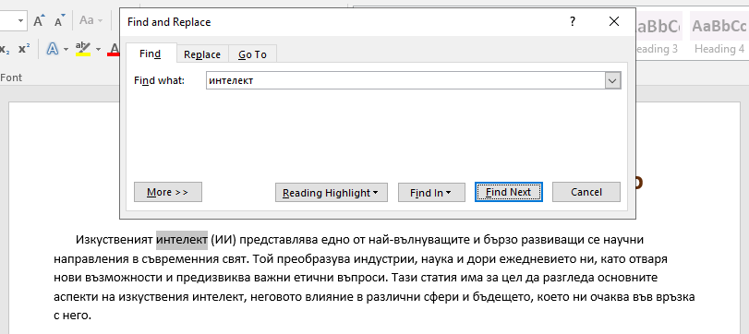
Advanced find
И така ще продължава да маркира всички следващи съвпадения

Slide 12
Advanced find
Може да задавате различни допълнителни условия при търсенето на текст чрез бутона More

Slide 13
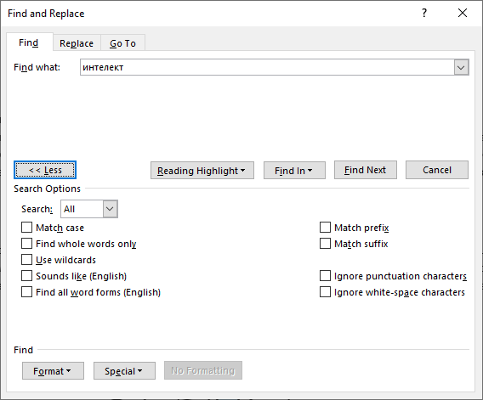

Advanced find
Така на прозореца Find and Replace се показва нова секция – Search Options
Оттук може да добавяте различни условия при търсенето

Slide 14

Advanced find – Search
От комбинираната текстова кутия Search се избира посока на търсенето в документа
Down (Долу)
Търси от показалеца на мишката към края на документа
Up (Горе)
Търси от показалеца на мишката към началото на документа
All (Всичко)
Търси в целия документ
Когато бях по-млад и впечатлителен, моят баща ми даде един съвет, който оттогава все се върти в главата ми.
„Почувстваш ли желание да критикуваш някого — ми рече той, — просто си спомни, че не всички хора на този свят са имали преимуществата, които си имал ти.“
Търсим "ми" в текста

Slide 15

Advanced find – Match case
Когато искаме да се отчита разликата между малки и главни букви, се използва отметката Match case
По подразбиране големите букви се считат за малки
Търсим "баба" в текста
Match case
В градината на баба, сред високите дървета и пъстрите цветя, имаше едно малко ябълково дърво. Баба винаги казваше, че това ябълково дърво е засадено от дядо, когато те за първи път се нанесли в къщата.

Slide 16
Advanced find – Find whole words only
Отметката Find whole words only води до търсенето само на цели думу
Търсим "лято" в текста
Find whole words only
Лятото беше в разгара си по покривите на крайпътните кръчми и пред гаражите на шосето, където нови червени петролни помпи се издигаха във вирове светлина, и когато стигнах до жилището си в Уест Ег, аз закарах колата под навеса и поседях малко на една изоставена косачка за трева в двора.

Slide 17

͏Замяна на текст
ТОДО

Slide 18

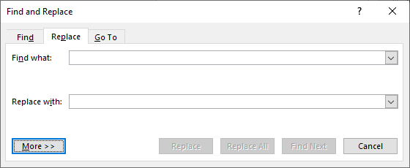
͏Замяна на текст
За да заменим текст в Word, избираме Replace в Editing панела
Така се отваря познатият ни диалогов прозорец Find and Replace
За разлика от търсенето на текст, работим в раздела Replace

Slide 19
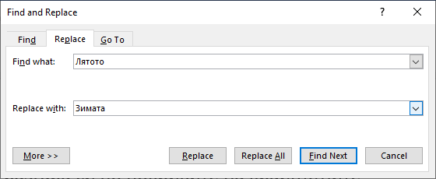
͏Замяна на текст
А в Replace with слагаме текста, с който искаме да го заменим
В полето Find what изписваме текста, който искаме да заменим
Replace All заменя всички съвпадения
Ако изберем Replace, заменяме само първото съвпадение на търсения текст

Slide 20
͏Замяна на текст
Лятото беше в разгара си по покривите на крайпътните кръчми и ...
Зимата беше в разгара си по покривите на крайпътните кръчми и ...

Slide 21

Получаване на помощна информация

Slide 22

Получаване на помощ
При работа с програми често се налага да търсите помощ заради непознатите им функции и инструменти
Пакетът MS Office предлага помощна система, която улеснява работата

Slide 23
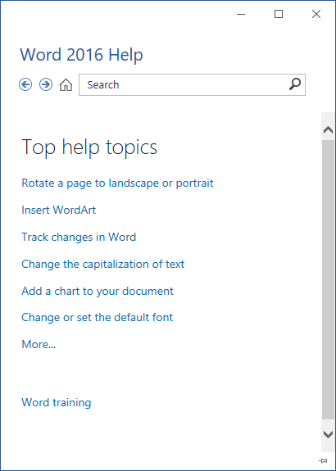
Получаване на помощ
С помощта на бутона F1 се отваря диалогов прозорец Help
Тук всеки потребител може да търси решение за справяне с проблема, с който се е сблъскал, при работа с някой от продуктите на MS Office

Slide 24
Какво научихме днес?
…
…
…
Търсене на текст
Замяна на текст
По-добро заключение

Slide 25
Въпроси?
Проект "Отворено учебно съдържание по програмиране и ИТ", СофтУни Фондация (лиценз CC-BY-NC-SA)
Notes:
25

Slide 26


Лиценз
Този курс (презентации, примери, демонстрационен код, упражнения, домашни, видео и други активи) представлява свободно учебно съдържание и се разпространява под свободен лиценз CC-BY-NC-SA
Проект "Отворено учебно съдържание по програмиране и ИТ" към Фондация "Софтуерен университет":
https://github.com/BG-IT-Edu
Notes:
26

